Slide 1

TODO ACUARIOFILIA

Slide 2

Descripción y justificación

Slide 3

Stack Tecnológico
HTML, CSS, JavaScript
MongoDB

Slide 4
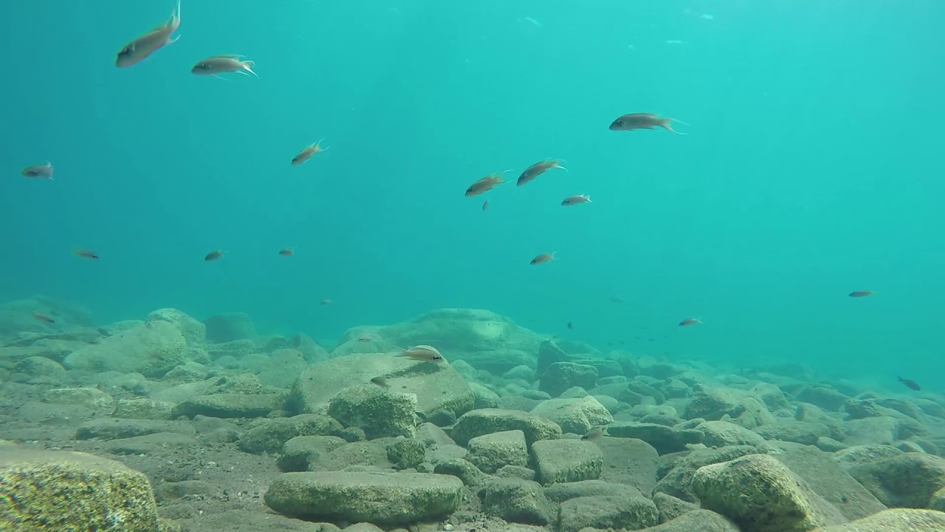
Requisitos
Funcionales
No funcionales
Compatibilidad con navegador
Interfaz sencilla e intuitiva
Mover entre secciones
Llamada a base de datos
Recuperación de información
de la base de datos

Slide 5
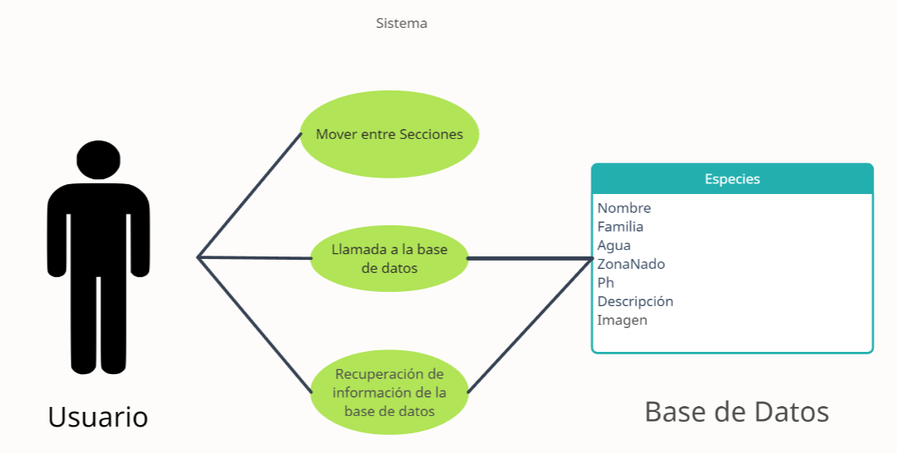
Diagrama de Casos de Usos

Slide 6
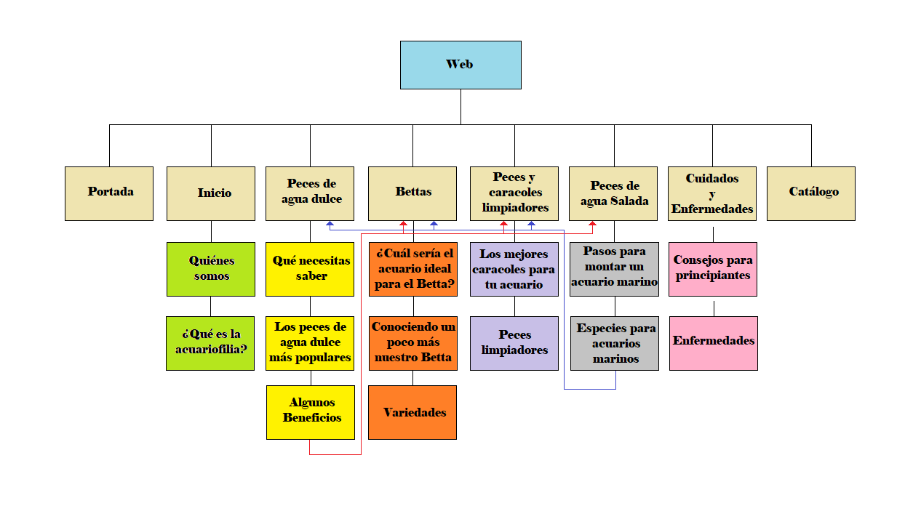
Diagrama de Navegación

Slide 7

Conclusiones

Slide 8

FIN

